Slide 1
Grčko – perzijski ratovi
(500. do 449. g. pr. Kr.)

Slide 2
ZADATAK
Razmisli i kratko odgovori u bilježnicu.
Što je rat?
Zašto dolazi do ratova?
Što se u ratu zbiva?

Slide 3
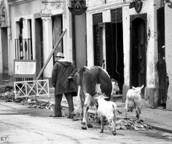
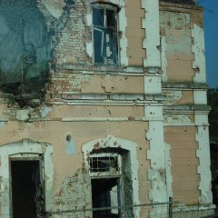
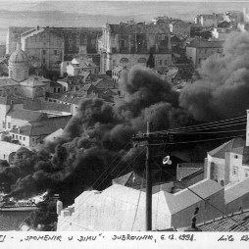
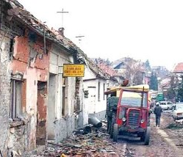
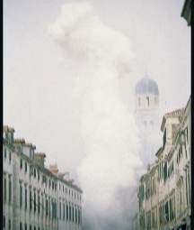
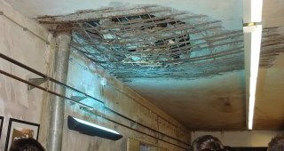
ZADATAK
Pogledaj fotografije iz Domovinskog rata.
Napiši u dvije rečenice što vidiš na fotografijama.

Slide 4
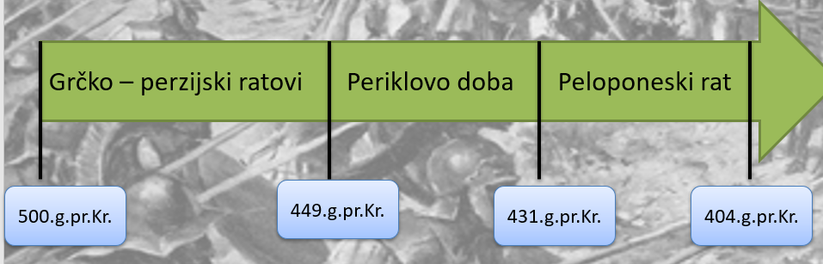
ZADATAK
Precrtaj lentu vremena u bilježnicu.

Slide 5
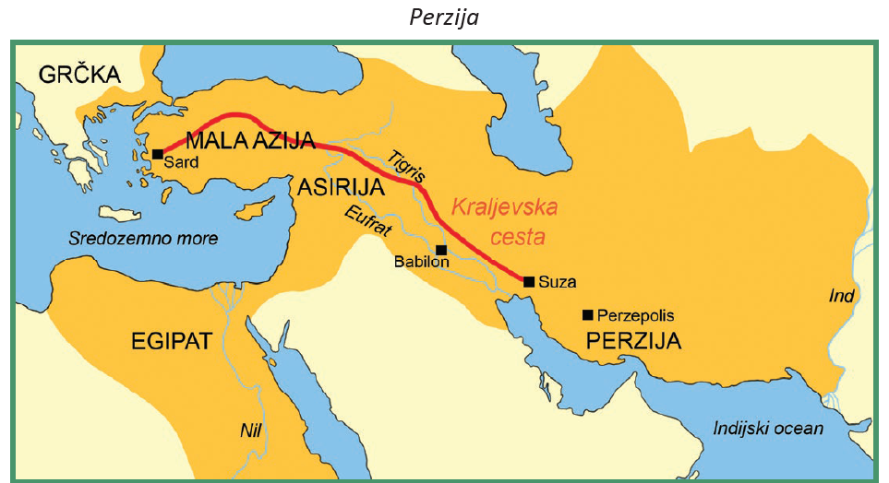

Slide 6
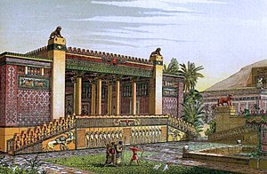
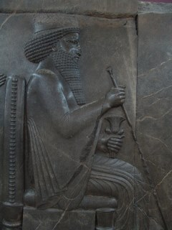
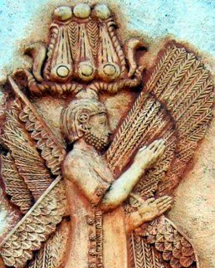

Darije I. – perzijski vladar
Rekonstrukcija Perzepolisa
Kserkso – perzijski vladar
Ostaci Perzepolisa

Slide 7
ZADATAK
Prepiši zadatak u bilježnicu. Riješi zadatak pomoću udžbenika str. 95.
PERZIJA
- osnivač: kralj ______________
- grad s mnogo palača: ______________
- najvažnija cesta: ______________ cesta

Slide 8
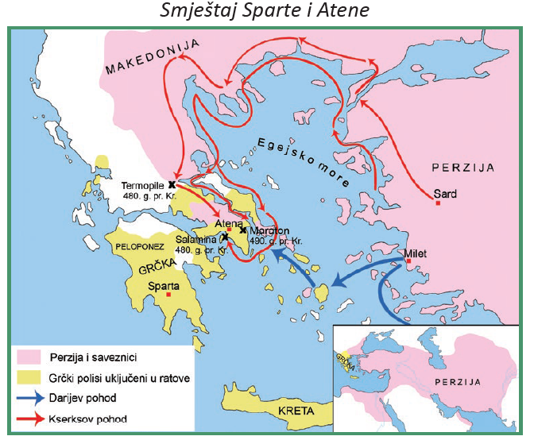

Slide 9
ZADATAK
Zapamti:
•UZROK – zašto se nešto dogodilo?

Slide 10
ZADATAK
Prepiši zadatke u bilježnicu. Riješi zadatke pomoću udžbenika str. 95/96.
VRIJEME trajanja grčko - perzijskih ratova.– ZAOKRUŽI:
a) prva polovica 6. st. pr. Kr.
b) prva polovica 5. st. pr. Kr.
c) prva polovica 4. st. pr. Kr.
d) prva polovica 3. st. pr. Kr.
UZROCI (zašto je došlo do ratova):
________________________________
2. ________________________________

Slide 11
ZADATAK
Pročitaj u udžbeniku na str. 96 ulomak o perzijskoj i grčkoj vojsci.
Grčki hoplit
prikaz perzijskih vojnika u Perzepolisu

Slide 12
ZADATAK
Prepiši zadatke u bilježnicu. Riješi zadatke pomoću udžbenika str. 96.
PERZIJSKA VOJSKA – podcrtaj što se odnosi na perzijsku vojsku:
BESMRTNICI OKRUTNICI KONJANICI KOPLJE LUK I STRIJELA PUŠKA
GRČKA VOJSKA: (nadopuni)
- teško naoružan pješak: ___________
- štit i oružje od _____________
- osnovno oružje: _______________

Slide 13
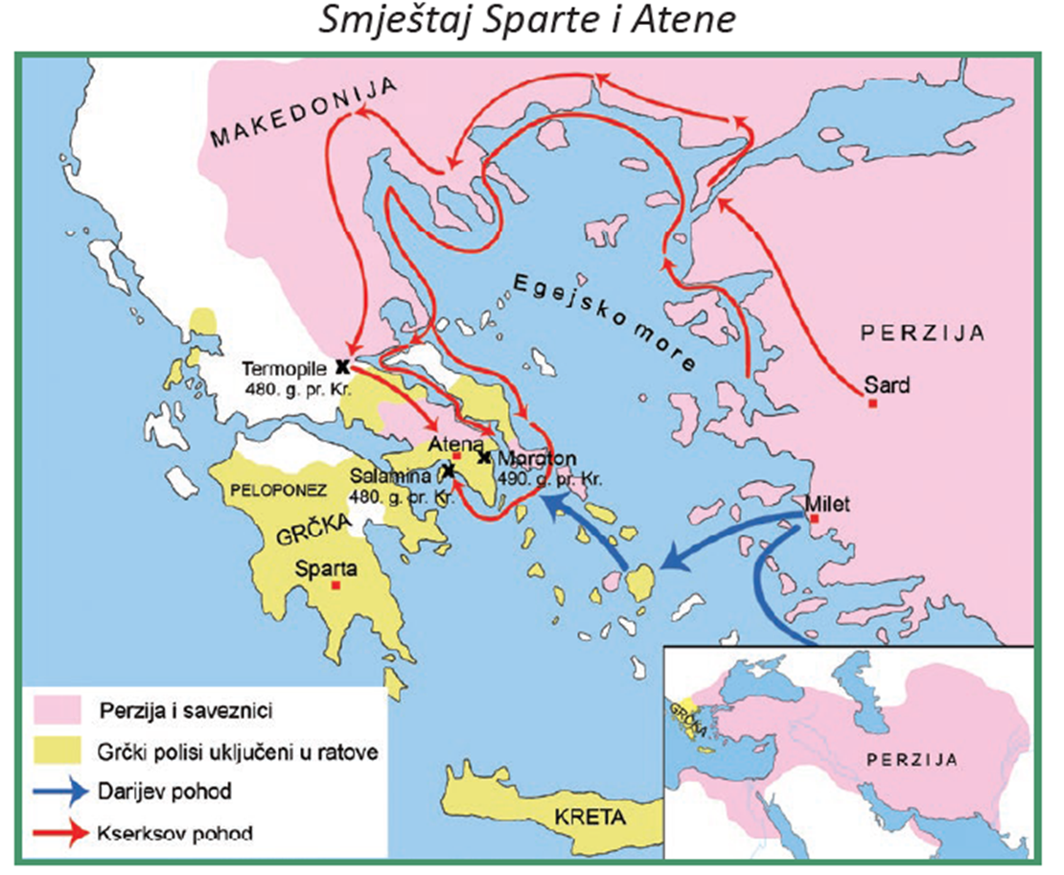
ZADATAK
Pročitaj tekst.
Nakon što je perzijski kralj Darije I. ugušio pobunu i zauzeo grad Milet (sravnio ga sa zemljom), a stanovništvo pobio ili prodao u ropstvo, odlučio je napasti i kazniti Atenjane i ostale Grke zato što su pomagali ustanicima. Već 492. g. pr. Kr. Perzijanci su krenuli u prvi vojni pohod na grčke polise, ali je njihova mornarica bila uništena u oluji te je tako pohod propao.
Nakon obnavljanja vojske Perzijanci su se 490. g. pr. Kr. odlučili napasti Grčku. Perzijska vojska se iskrcala na Maratonskom polju. Atenjani su se gotovo sami suprotstavili protivniku koji je bio mnogobrojniji i pobijedili ga.

Slide 14
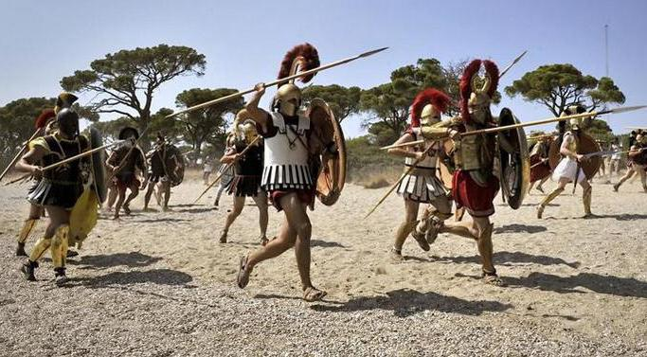
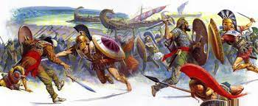
Pogledaj video zapis - Bitka na Maratonskom polju od 0:13 do 2:16 minuta
https://www.youtube.com/watch?v=8Ma9eqsVVqc

Slide 15
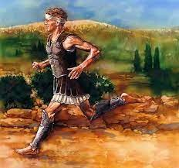
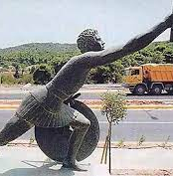
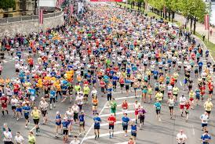
Fidipid, grčki hoplit

Slide 16

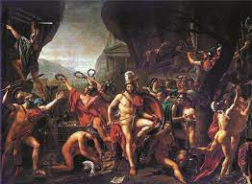
Bitka kod Termopilskog klanca – 480. g. pr. Kr.
https://www.youtube.com/watch?v=krIxCseMF-c
Spartanski kralj Leonida

Slide 17
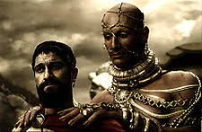
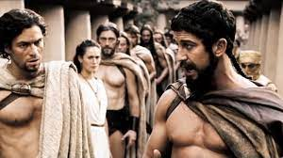
Film 300
Perzijski kralj Kserkso
Spartanski kralja Leonida

Slide 18
ZADATAK
Pročitaj tekst.
Odlučujuća bitka između Grka i Perzijanaca dogodila se nekoliko dana kasnije. Grčki ratni brodovi (trijere) porazili su perzijske brodove u bitki kod otoka Salamine. U uskom tjesnacu kod Salamine brojni veliki perzijski brodovi međusobno su se smetali. To su iskoristili Grci i svojim manjim brodovima potopili perzijske brodove. Sam Kserkso je s obale gledao poraz svojih vojnika. Manje borbe između Grka i Perzijanaca nastavile su se godinama, no Perzijanci su se na kraju morali povući i priznati poraz. Grci su, iako malobrojniji, uspjeli pobijediti zbog boljeg oružja i boljih vojnih zapovjednika. Hrabro su se borili jer su branili svoje domove i slobodu.

Slide 19
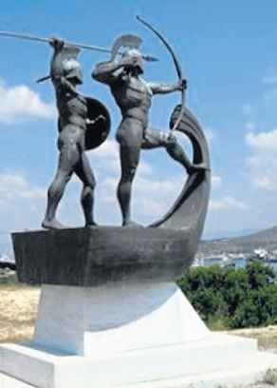
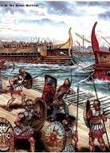
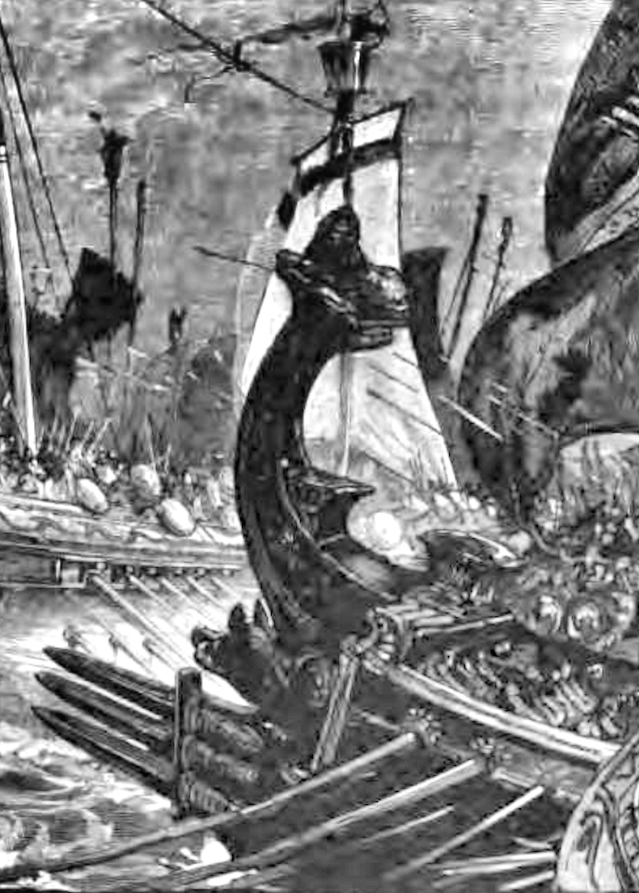
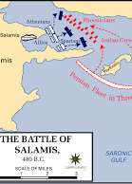
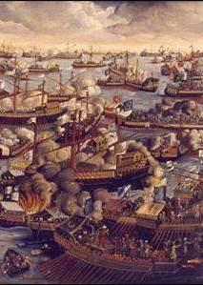
Bitka kod Salamine- 480. g. pr. Kr.
https://www.youtube.com/watch?v=wIU4JGr9iP0

Slide 20
ZADATAK
Prepiši u bilježnicu. Riješi zadatke pomoću udžbenika str. 96 i 97.
BITKE:
1. bitka na _______________ polju
2. bitka u Termopilskom ___________
3. bitka kod otoka _________________
Zaokruži broj ispred bitke koju s Grci izgubili.
KAKO JE NASTALA UTRKA MARATON? (ukratko opišite – ne prepisivati iz udžbenika!)

Slide 21
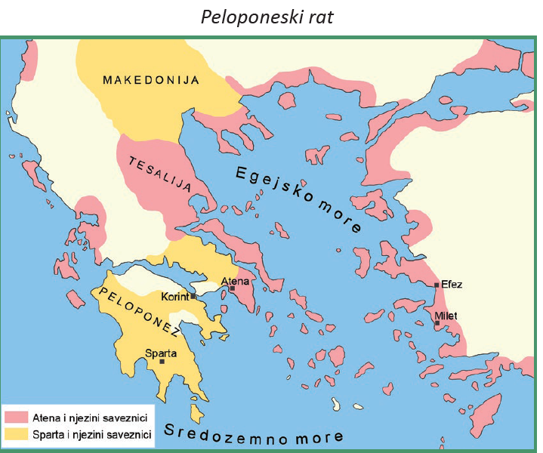
Atenski pomorski savez i Peloponeski savez

Slide 22
ZADATAK
Prepiši u bilježnicu. Riješi zadatak pomoću udžbenika str. 97.
KRAJ RATOVA - Koja je zemlja izgubila i morala se povući? Zaokruži.
GRČKA PERZIJA

Slide 23
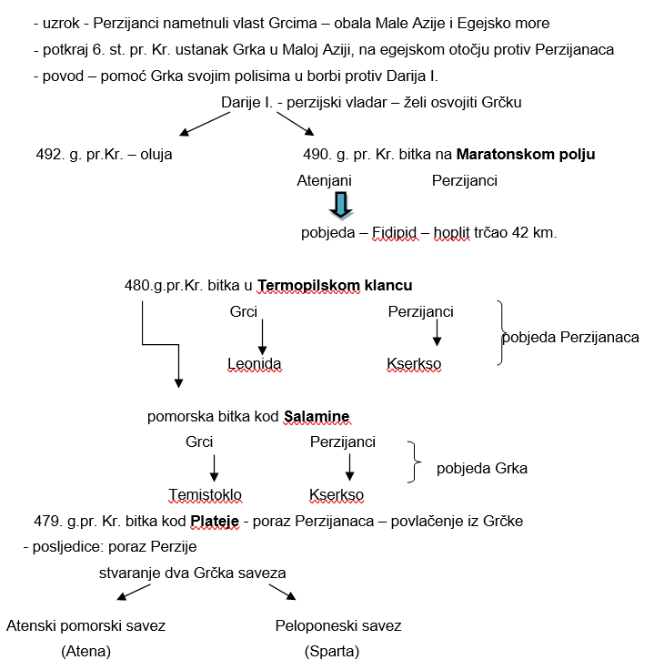

Slide 24
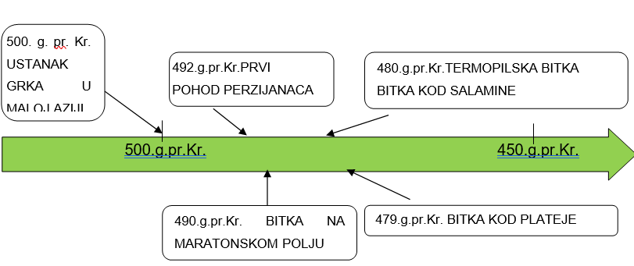
PONOVI

Slide 25
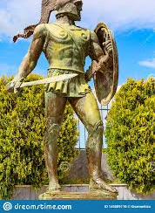
Za domaću zadaću
pronaći podatke o Leonidi i napisati sastavak: Ja u Leonidinoj vojsci. (deset rečenica)

